Slide 1
Báo cáo bài tập lớn Lập trình hướng đối tượng
Nhóm 9
Hà Văn Thiệp – B20DCCN668 – Trưởng nhóm
Phạm Đức Trọng – B20DCCN692
Nguyễn Hoàng Việt – B20DCCN728

Slide 2

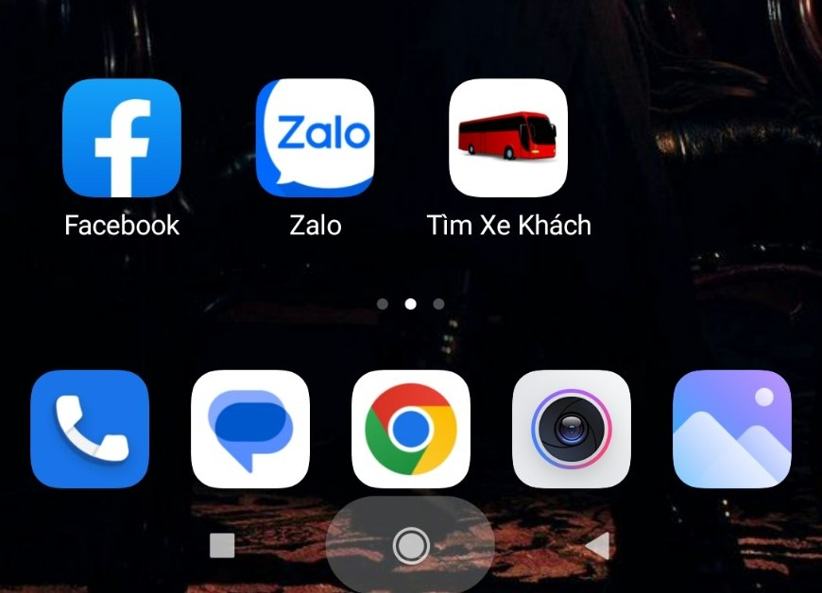

Ứng dụng Android Tìm Xe Khách

Slide 3
Giới thiệu chung
Ứng dụng Tìm Xe Khách cung cấp thông tin về các Xe Khách ở tất cả các bến xe trên khắp cả nước
Thông tin của nhà xe bao gồm: Ảnh xe, Tên nhà xe, Biển Kiểm soát, Loại xe, Màu xe, Số lượng Ghế, Số điện thoại, Tuyến, Lịch Trình
Mục tiêu cung cấp thông tin đầy đủ về tất cả các chuyến xe một cách chính xác nhất giúp cho mọi người tìm được chuyến xe và lộ trình hợp lý nhất.

Slide 4
Chức năng
Người dùng tìm kiếm xe khách theo nhu cầu theo 2 thông tin (Tỉnh/thành): Điểm xuất phát và Điểm đến.
Xem danh sách tất cả các chuyến xe, nếu nhớ tên xe có thể tìm kiếm xe khách theo tên xe.
Xem thông tin về xe, bao gồm: ảnh xe, biển kiểm soát, loại xe, số ghế, màu xe, số điện thoại, tuyến, lịch trình.
Thêm chuyến xe yêu thích vào danh sách.
Xem lại các chuyến xe yêu thích. Xoá xe khỏi danh sách yêu thích.

Slide 5
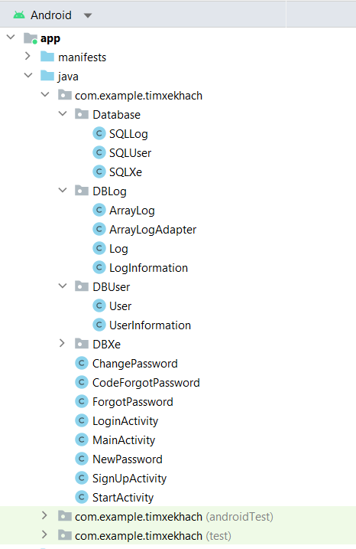
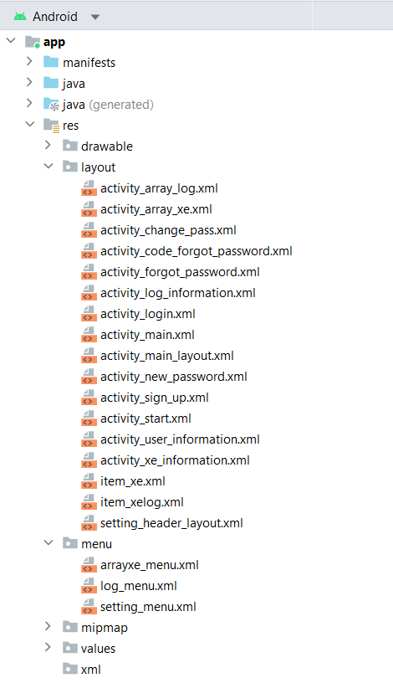

Slide 6

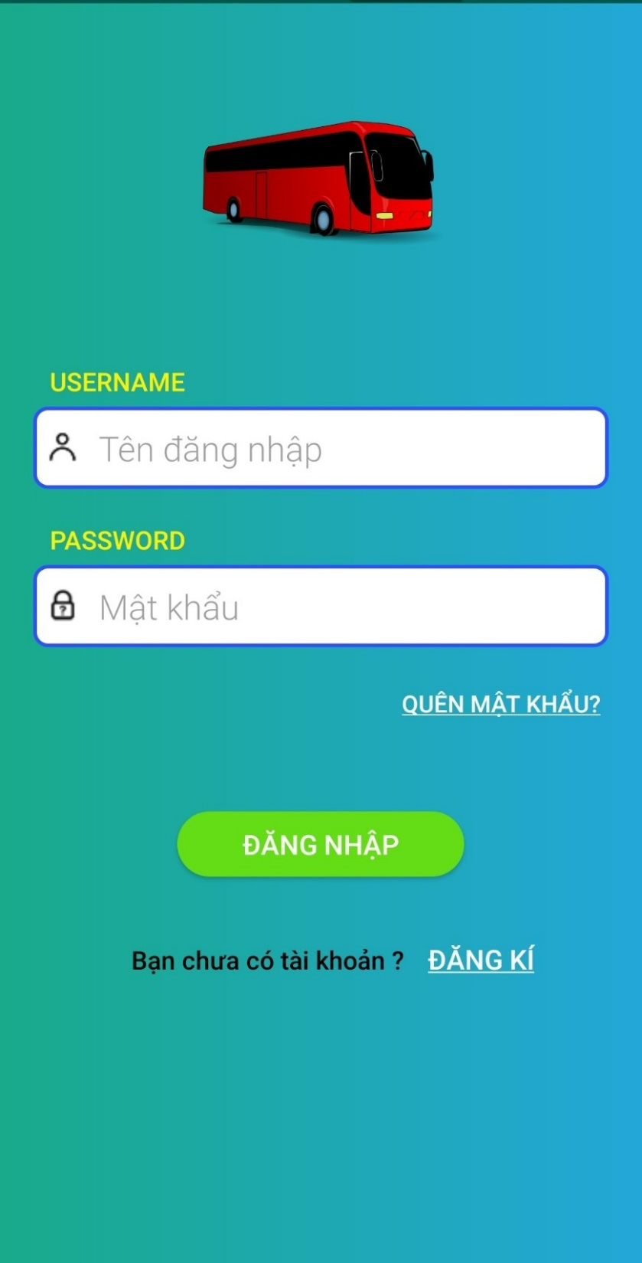
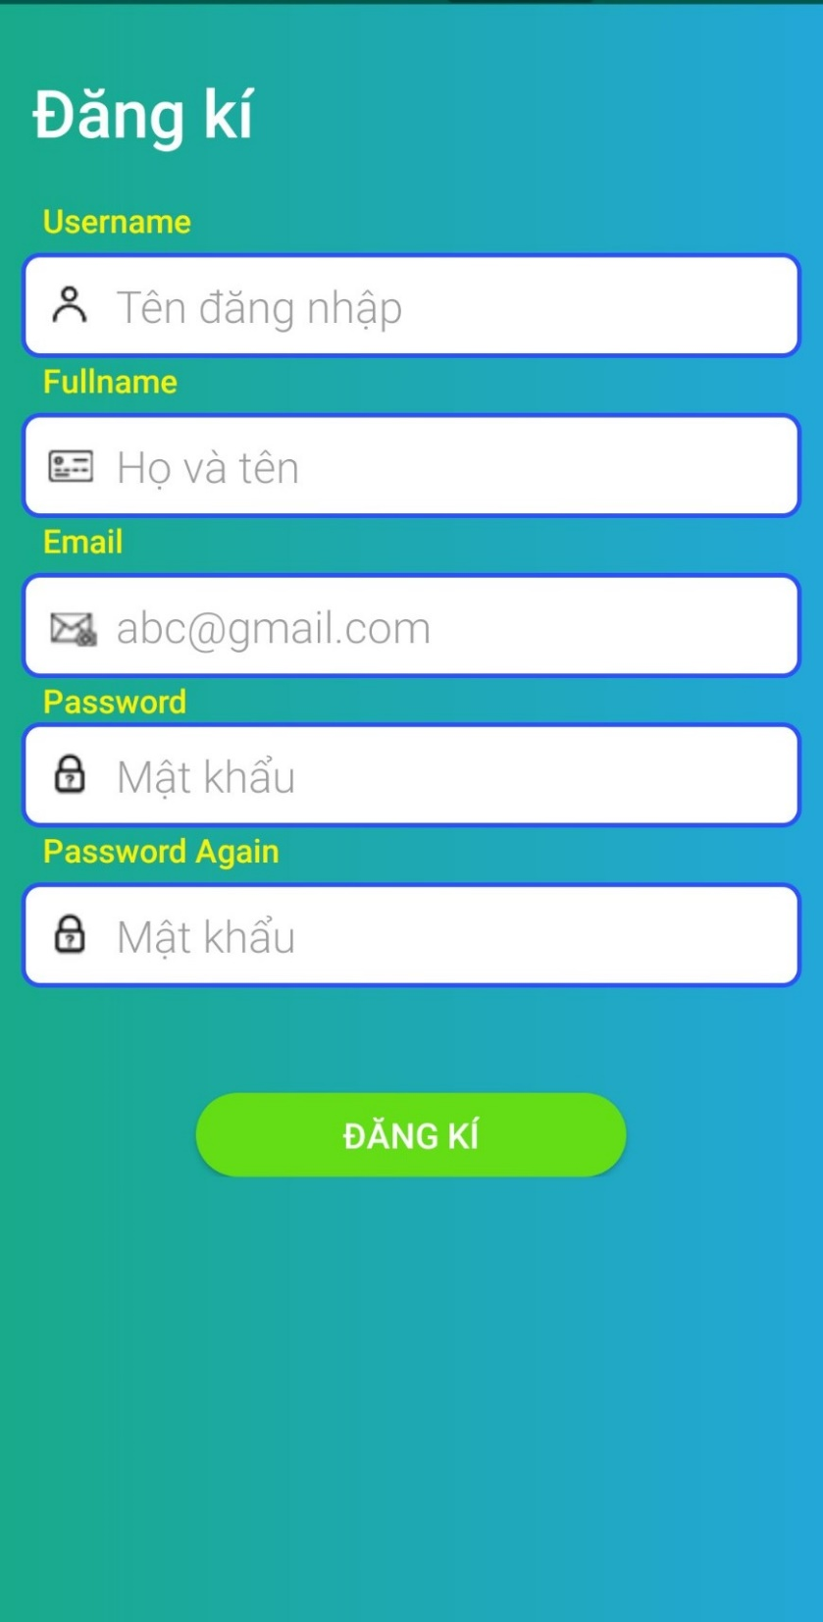

Slide 7
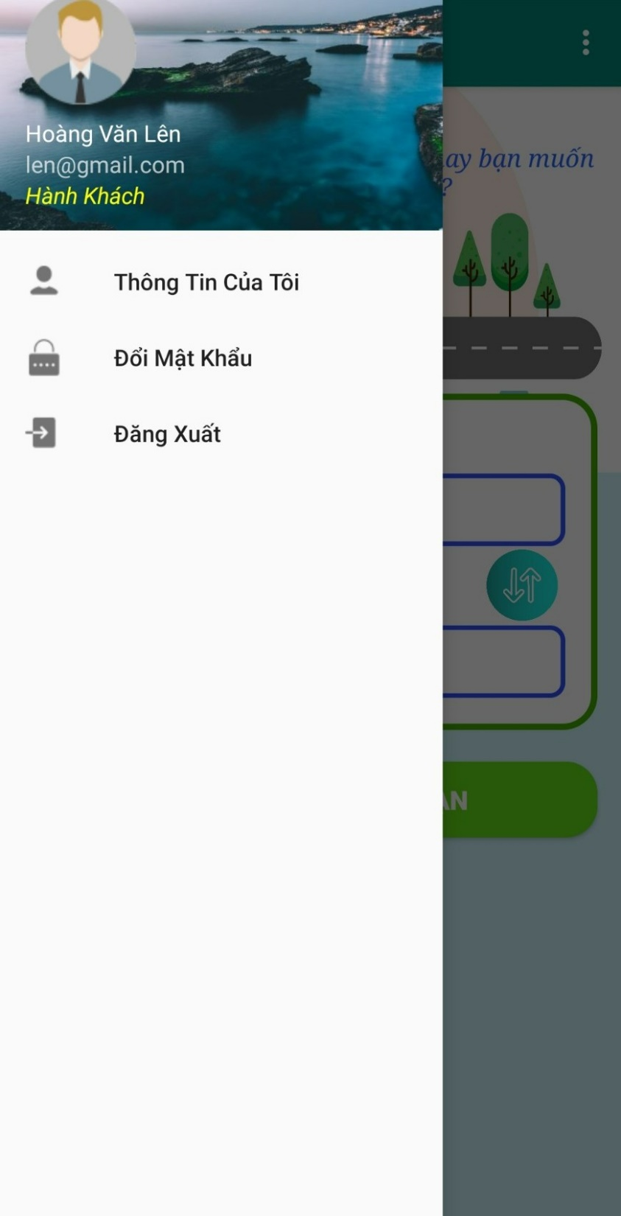
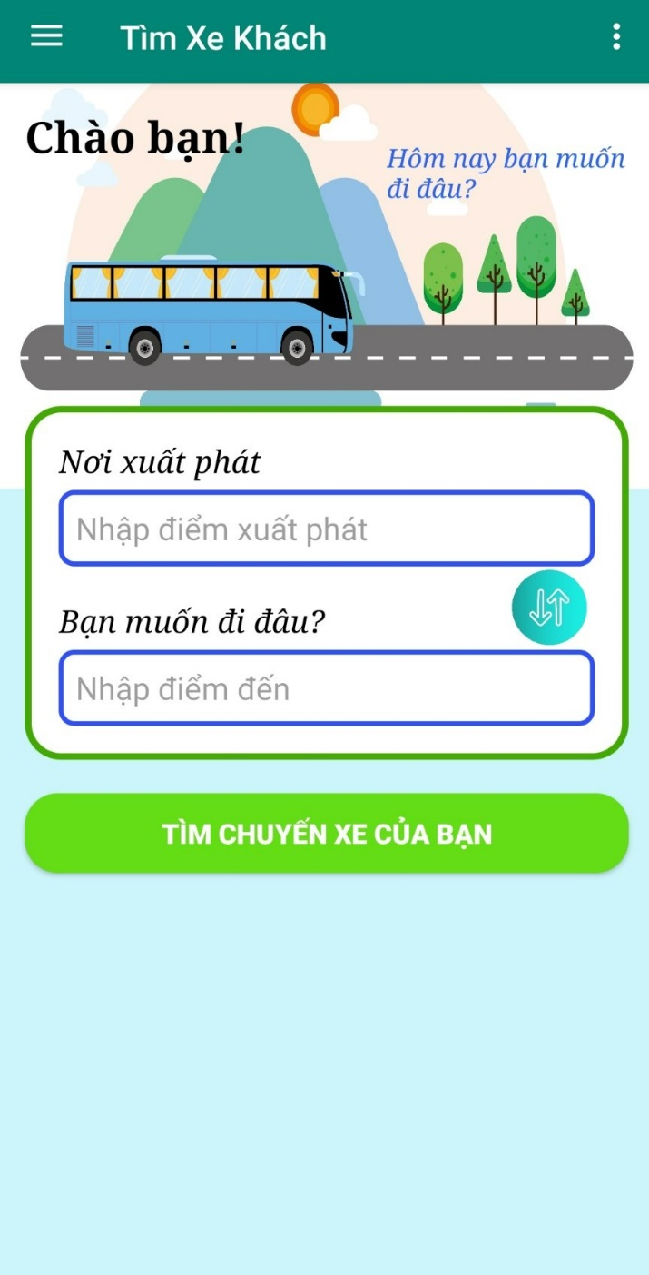
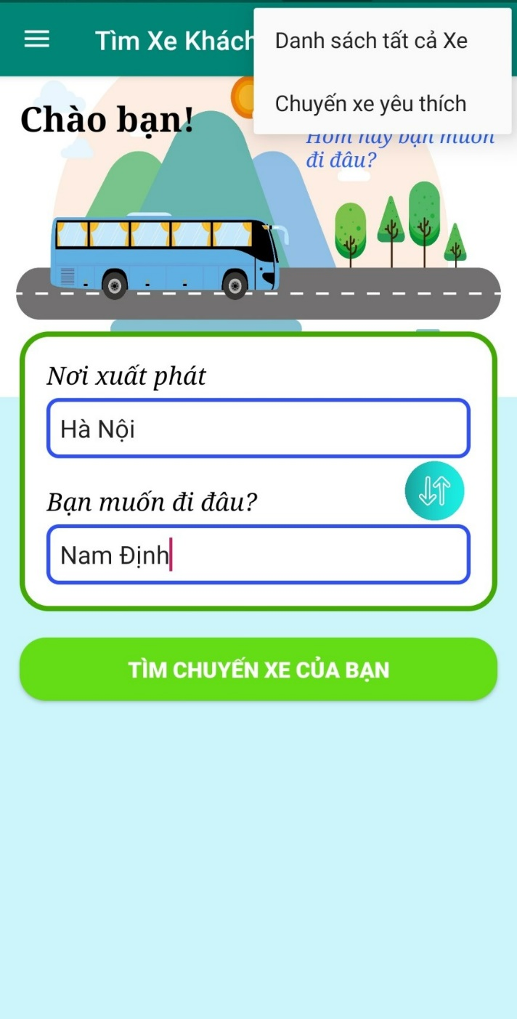

Slide 8
